Slide 1

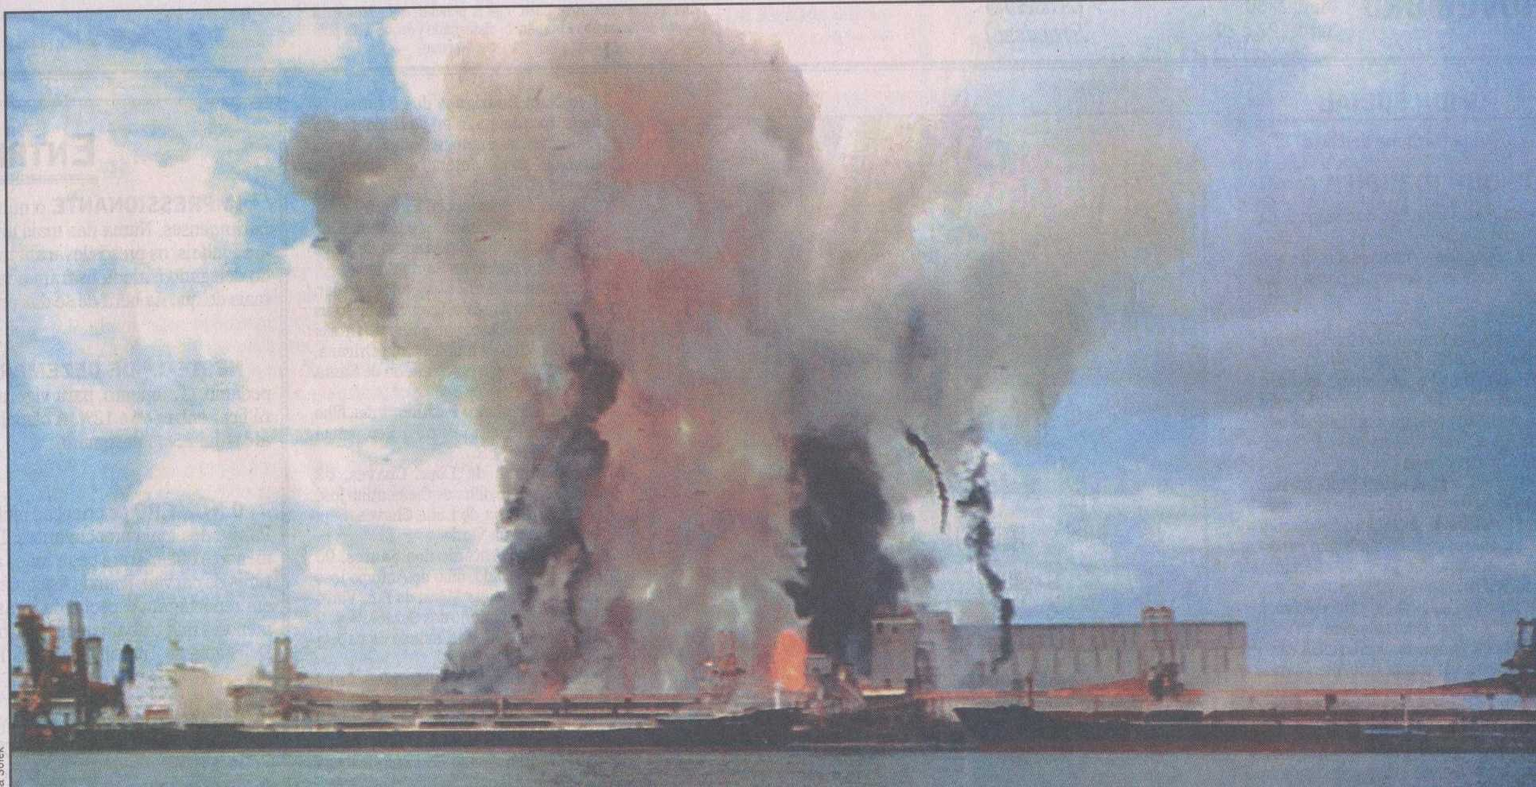
TREINAMENTO DE EXPLOSÃO DE PÓ
JOSÉ APARECIDO LEAL
Engenheiro civil
Engenheiro de Segurança do Trablho
MBA de Gestão de Eng. de Segurança do Trabalho
Técnólogo de Processos Gerenciais
Técnico em Segurança do Trablho
Técnico em Mecânica

Slide 2

EXPLOSÃO
A explosão de pó é uma ameaça constante a qualquer empresa que opere nos ramos de estocagem de grãos ou moagem.
Reação exotérmica que pode ocorrer quando da mistura de gases, vapores, névoas e poeiras com ar respirável na presença de fonte suficiente de ignição.

Slide 3
EXPLOSÃO DE PÓ
“A falta de informações sobre ocorrências e causas de acidentes envolvendo explosão de pó agrícola em unidades armazenadoras e processadoras, tem resultado em abusos excessivos quanto à segurança das instalações e procedimentos de operação e manutenção.”
Notes:
Anotações:

Slide 4
EXPLOSÃO
CONDIÇÕES NECESSÁRIAS :
presença de substância combustível em quantidade suficiente e distribuição adequada;
presença de substância comburente em quantidade suficiente para favorecer a reação;
existência de uma fonte de ignição eficaz e duradoura.

Slide 5
EXPLOSÃO DE PÓ
Combustível - pó
Oxigênio - ar (20,97 % O²)
Energia - faísca, fogo, calor, fumo,etc.
Explosão - reação de combustão (v - m/s; P - 3 a 10 bar)
PÓ
AR
IGNIÇÃO
Notes:
Anotações:

Slide 6
VELOCIDADE DE COMBUSTÃO
É a mensuração da propagação do desenvolvimento de pressão e liberação de calor de uma reação de oxidação/ queima de uma mistura explosiva e que pode gerar os três fenômenos:

Slide 7
FENÔMENOS
Deflagração: a frente de chama ( calor) e a onda de pressão propagam-se com velocidade muito parecida, podendo atingir até 100m/s.
Explosão: a onda de pressão precede a frente de chama com velocidade de até 300m/s.
Detonação: a onda de pressão original gera frentes adicionais - 1000m/s

Slide 8
PROCESSO DE FORMAÇÃO DAS EXPLOSÕES
Quantidade de pó.
Distribuição do pó no recinto.
Tamanho da partícula em suspensão.
Concentração de oxigênio.
Tamanho e temperatura da fonte de ignição.
Umidade do ar.
Espaço confinado.

Slide 9
QUANTIDADE DE PÓ
PÓS METÁLICOS
PÓS PLÁSTICOS
PÓS VEGETAIS
AÇÚCAR

Slide 10
LIMITES DE INFLAMABILIDADE
L.S.E - Limite Superior de Explosividade
2000 a 6000g/m3 - MISTURA RICA
FAIXA DE EXPLOSIVIDADE.
L.I.E - Limite Superior de Explosividade
20 a 60 g/m3
2000 a 6000g/m3 - mistura rica

Slide 11
DISTRIBUIÇÃO DO PÓ NO RECINTO
Se o pó estiver acumulado a capacidade explosiva é reduzida em comparação com a mesma quantidade de pó coordenadamente distribuída.

Slide 12
DIÂMETRO DA PARTÍCULA
A granulometria é um fator fundamental na capacidade explosiva de um pó.
Pode-se dizer que toda partícula de material combustível com dimensões menores que 200µ é potencialmente formadora de explosões.

Slide 13
EXPLOSÃO DE PÓ
ACIDENTES OCORRIDOS
Notes:
Anotações:

Slide 14
Características do Produto

Slide 15
CONCENTRAÇÃO DE OXIGÊNIO
A MARGEM DE SEGURANÇA PARA QUE NÃO OCORRA UMA EXPLOSÃO É DE APROXIMADADENTE 2% NA ATMOSFERA.
Em casos é suficiente mantermos um nível de oxigênio de 8% para pós orgânicos.

Slide 16
Tamanho e Temperatura da Fonte de Ignição
Fontes de origem elétricas.
Fontes de origem não elétricas.

Slide 17
Fontes de Origem Elétricas
Centelha elétrica ou arco voltaico.
Eletricidade estática.
Ondas eletromagnéticas.
Raios.
Radiação não ionizantes

Slide 18
Fontes de Origem não Elétrica
Superfície aquecida.
Desgaste de equipamento (atrito, ocorrendo faíscas).
Chamas e gases quentes.
Centelhas de origem metálicas.
Ultra-som.
Reações químicas.

Slide 19
Fontes de maior periculosidade
Superfície aquecida
Chamas e gases quentes.
Centelha de origem mecânica.
Instalações elétricas ( centelhas).
Eletricidade estática.
Reações químicas.

Slide 20
UMIDADE DO AR
A umidade do ar é um fator predominante pois pode considerar ou até mesmo impedir o processo inicial de uma explosão.
O ar com uma umidade relativa abaixo de 20% propicia condições ideais para o início de incêndio.

Slide 21

Como prevenir uma explosão ?
Notes:
Anotações:

Slide 22
MEDIDAS DE CONTROLE
Procedimento operacional seguro.
Sistema de proteção coletiva : aeração/ ventilação forçada/eliminação de obstáculo de acesso/mobilização/ controle de pó/inibição de atmosferas potencialmente agressivas/inibição de fontes de ignição/separador de metais/serviço a quente.

Slide 23
MEDIDAS DE CONTROLE
Equipamento de proteção individual.
Equipamento de resgate, remoção e pronto socorrismo.
Treinamento específico especializado (operadores/supervisores/socorristas).
Programa implementação Housekeeping.
Inspeções e Observações ( Formal e Informal)

Slide 24
SINALIZAÇÃO DE SEGURANÇA
Sinalização identificadora das áreas restritas e confinadas.
Sinalização de alerta inibidora de acesso não autorizado.
Sinalização interna de obstáculos/máquinas em movimento.
Sinalização geral.

Slide 25
SINALIZAÇÃO DE SEGURANÇA
Sinalização de socorro e emergência.
Cartazes educativos/orientação técnica.
Sistema de alívio de pressão.
Separação de área restrita.

Slide 26
AÇÕES TÉCNOLÓGICAS
PROJETOS DAS INSTALAÇÕES
CONTROLE DA EMANAÇÃO DE PÓ
DISPOSITIVOS CRÍTICOS
CONTROLE DE FONTE DE IGNIÇÃO

Slide 27
PROJETOS DAS INSTALAÇÕES
Não projetar espaços confinados.
Muros e pisos lisos e com ângulos arredondados.
Reduzir superfícies horizontais.
Pintar com cores claras para destacar o pó.
Lay-out adequado para limpeza em todos espaços.
Espaço suficiente para trânsito e limpeza entre máquinas.

Slide 28
CONTROLE DE EMANAÇÃO DE PÓ
Sistema de aspiração de pó, instalados no exterior dos edifícios.
Ventilação/campânula /ciclone.
Redução de geração de pós: velocidade de transporte/ quantidade de movimentos/ altura de queda/ quantidade de tombos/ mudança de direção/ perda nas moegas, uniões, elevadores,
Fechamento de equipamentos/ pressurização ambiental

Slide 29
CONTROLE DE EMANAÇÃO DE PÓ
Supressores de pó ( espargimento).
Sistema de alívio de explosões ( painéis).
Reduzir ao mínimo a velocidade de transporte.
Fechamento hermético de correias transportadoras, moegas, elevadores, tombadores.

Slide 30
DISPOSITIVOS CRÍTICOS
Enclausuramento elétrico ( cabos/ interruptores/ iluminação/ motores/ ferramentas/ ap. elétricos)
Monitor de velocidade em elevadores e correias.
Sensores de movimento em redler e elevadores.
Sensores de temperatura.
Sensores de alinhamento/tempo de rolamento.
Detectores de embuchamento/ fumaça e gases.
Amperímetros com alarme de sobre carga.

Slide 31
CONTROLE DE FONTE DE IGNIÇÃO
Proibição de fumar.
Manutenção preventiva dos rolamentos/ máquinas/ correias/ etc.
Instalação elétrica à prova de rxplosão.
Correias transportadoras resistente a fogo e antiestática.
Inibição de combustão espontânea.
Pressurização de painéis/ cabine de força

Slide 32
PRINCIPAIS CAUSAS - EXPLOSÃO DE PÓ
Acúmulo de pó sobre superfícies e equipamentos - carbonização do pó
Metais e pedras no fluxo de material
Prática do fumo em ambiente com pó
Atrito entre partes móveis dos transportadores
continua...
Notes:
Anotações:

Slide 33
PRINCIPAIS CAUSAS - EXPLOSÃO DE PÓ
Prática de solda e corte a quente em ambiente com pó
Instalações elétricas inadequadas ao ambiente (AE)
Falta/falha de manutenção nas instalações elétricas (curto-circuito)
Eletricidade estática (falta de aterramento)
Aquecimento espontâneo material armazenado.
Notes:
Anotações:

Slide 34
MEDIDAS PREVENTIVAS
Projetos adequados - edificações, pára-raios, inst. elétricas
Instalação de sistemas captores / exaustores - túneis, galerias, pontos de carga e descarga, elevadores e tubulações
Manutenção preventiva - transportadores, instalações elétricas
Instalação de detectores de metais - elevador caneca, moinhos
Elaboração de normas de segurança - acesso, operação, manutenção, tipos de instalações elétricas
Notes:
Lembre-se:
Antes de apresentar esta transparência, pergunte ao grupo quando os EPIs devem ser empregados.
Apresente esta transparência e explique as três situações em que os EPIs devem ser utilizados, segundo a NR-6.
Quando o trabalhador se expõe diretamente a riscos não controláveis por outros meios técnicos de segurança (ex.: uso de EPIs para a manipulação de produtos químicos, em operações com aparelhos de solda), ou ainda, quando o trabalhador se expõe a riscos apenas parcialmente controlados por outros recursos técnicos (ex.: uso de máscaras em cabines de pintura providas de sistemas de ventilação, uso do cinto de segurança em trabalhos realizados em altura, mesmo havendo telas de proteção).
Durante o período de instalação, reparos ou substituição dos meios que impedem o contato do trabalhador com o risco (ex.: uso de protetor facial e outros EPIs, enquanto uma determinada fonte de calor radiante não recebe isolamento, uso de luvas de amianto para o manuseio de peças quentes durante a automação do processo).
Em casos de emergência, quando a rotina de trabalho é quebrada por qualquer razão, exigindo o uso de proteção complementar e temporária pelos trabalhadores envolvidos (ex.: uso de máscaras respiratórias para a entrada em ambientes com dispersão de contaminantes no ar, ou para a execução de reparos em tubulações com vazamentos, contendo gases tóxicos ou asfixiantes).

Slide 35
MEDIDAS PREVENTIVAS
Limpeza
Aterramento elétrico dos componentes eletromecânicos e pontos geradores de cargas eletrostáticas
Treinamento
Controle da umidade relativa do ar - abaixo de 50% caracteriza-se faixa crítica de risco
Controle da eletricidade estática, através de sistema de aterramento
Aspersores de óleo mineral em pontos do sistema de movimentação de grão
Notes:
Lembre-se:
Antes de apresentar esta transparência, pergunte ao grupo quando os EPIs devem ser empregados.
Apresente esta transparência e explique as três situações em que os EPIs devem ser utilizados, segundo a NR-6.
Quando o trabalhador se expõe diretamente a riscos não controláveis por outros meios técnicos de segurança (ex.: uso de EPIs para a manipulação de produtos químicos, em operações com aparelhos de solda), ou ainda, quando o trabalhador se expõe a riscos apenas parcialmente controlados por outros recursos técnicos (ex.: uso de máscaras em cabines de pintura providas de sistemas de ventilação, uso do cinto de segurança em trabalhos realizados em altura, mesmo havendo telas de proteção).
Durante o período de instalação, reparos ou substituição dos meios que impedem o contato do trabalhador com o risco (ex.: uso de protetor facial e outros EPIs, enquanto uma determinada fonte de calor radiante não recebe isolamento, uso de luvas de amianto para o manuseio de peças quentes durante a automação do processo).
Em casos de emergência, quando a rotina de trabalho é quebrada por qualquer razão, exigindo o uso de proteção complementar e temporária pelos trabalhadores envolvidos (ex.: uso de máscaras respiratórias para a entrada em ambientes com dispersão de contaminantes no ar, ou para a execução de reparos em tubulações com vazamentos, contendo gases tóxicos ou asfixiantes).

Slide 36
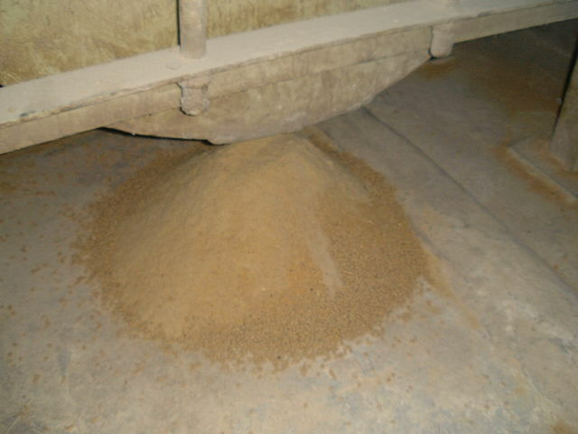
Elevador danificado em sua parte inferior, provocando acumulo de pó.
Notes:
Anotações:

Slide 37
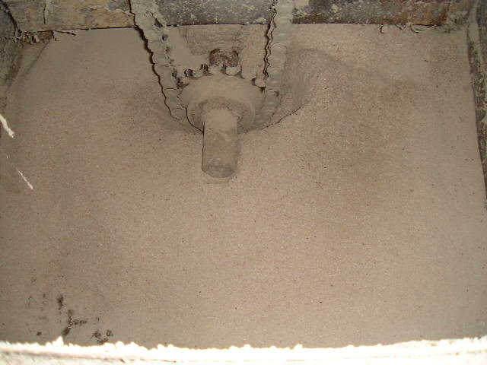
Elevado acúmulo de pó junto à rosca do silo.
Notes:
Anotações:

Slide 38
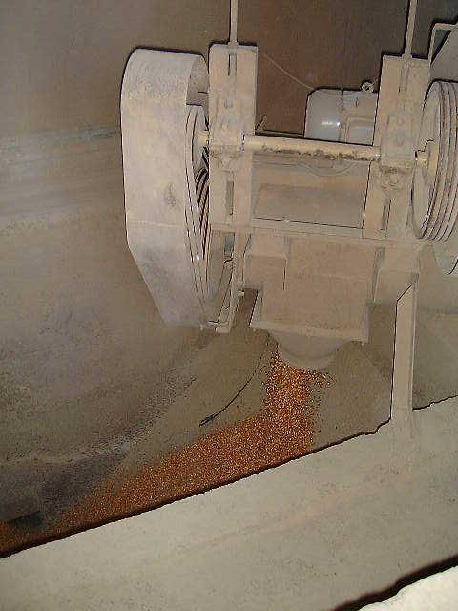
Proteção das correias não vazada, favorecendo acúmulo de pó e aquecimento devido ao atrito.
Notes:
Anotações:

Slide 39
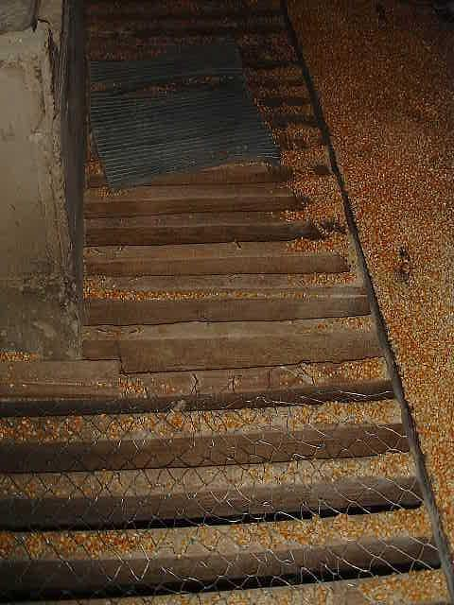
Ausência de pedaços da tela favorece a entrada de objetos metálicos.
Notes:
Anotações:

Slide 40
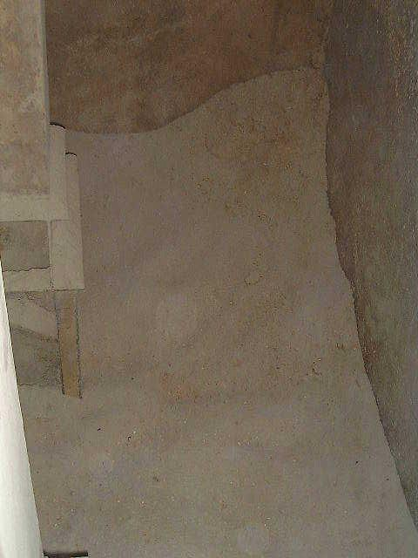
Grande quantidade de pó acumulado.
Notes:
Anotações:

Slide 41
E AI "A GENTE! FICA PENSANDO..

Slide 42

ONDE SERÁ O PRÓXIMO ACIDENTE E QUANDO OCORRERÁ?

Slide 43

TEM MILAGRE PARA?

Slide 44
Paranaguá

Slide 45
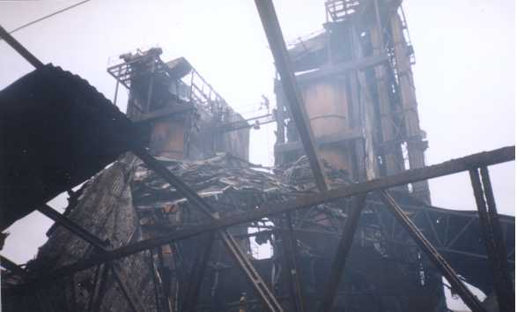
Paranaguá

Slide 46
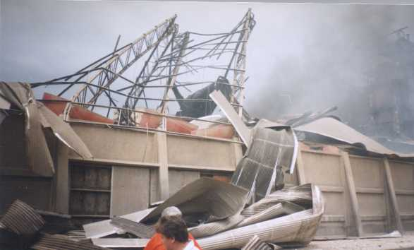
Paranaguá

Slide 47
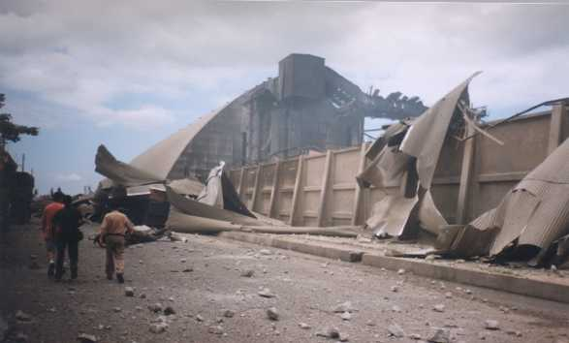
Paranaguá

Slide 48
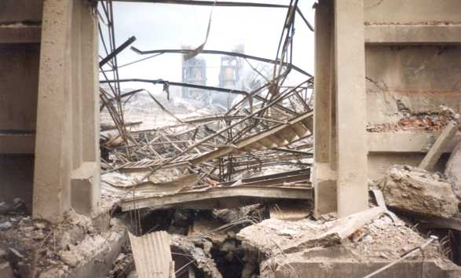
Paranaguá

Slide 49
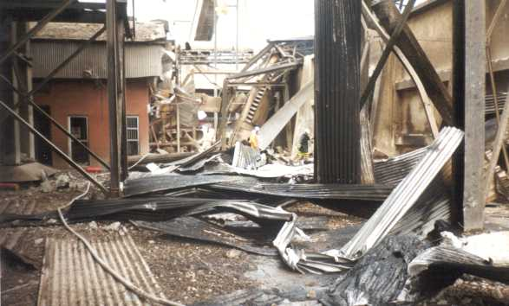
Paranaguá

Slide 50
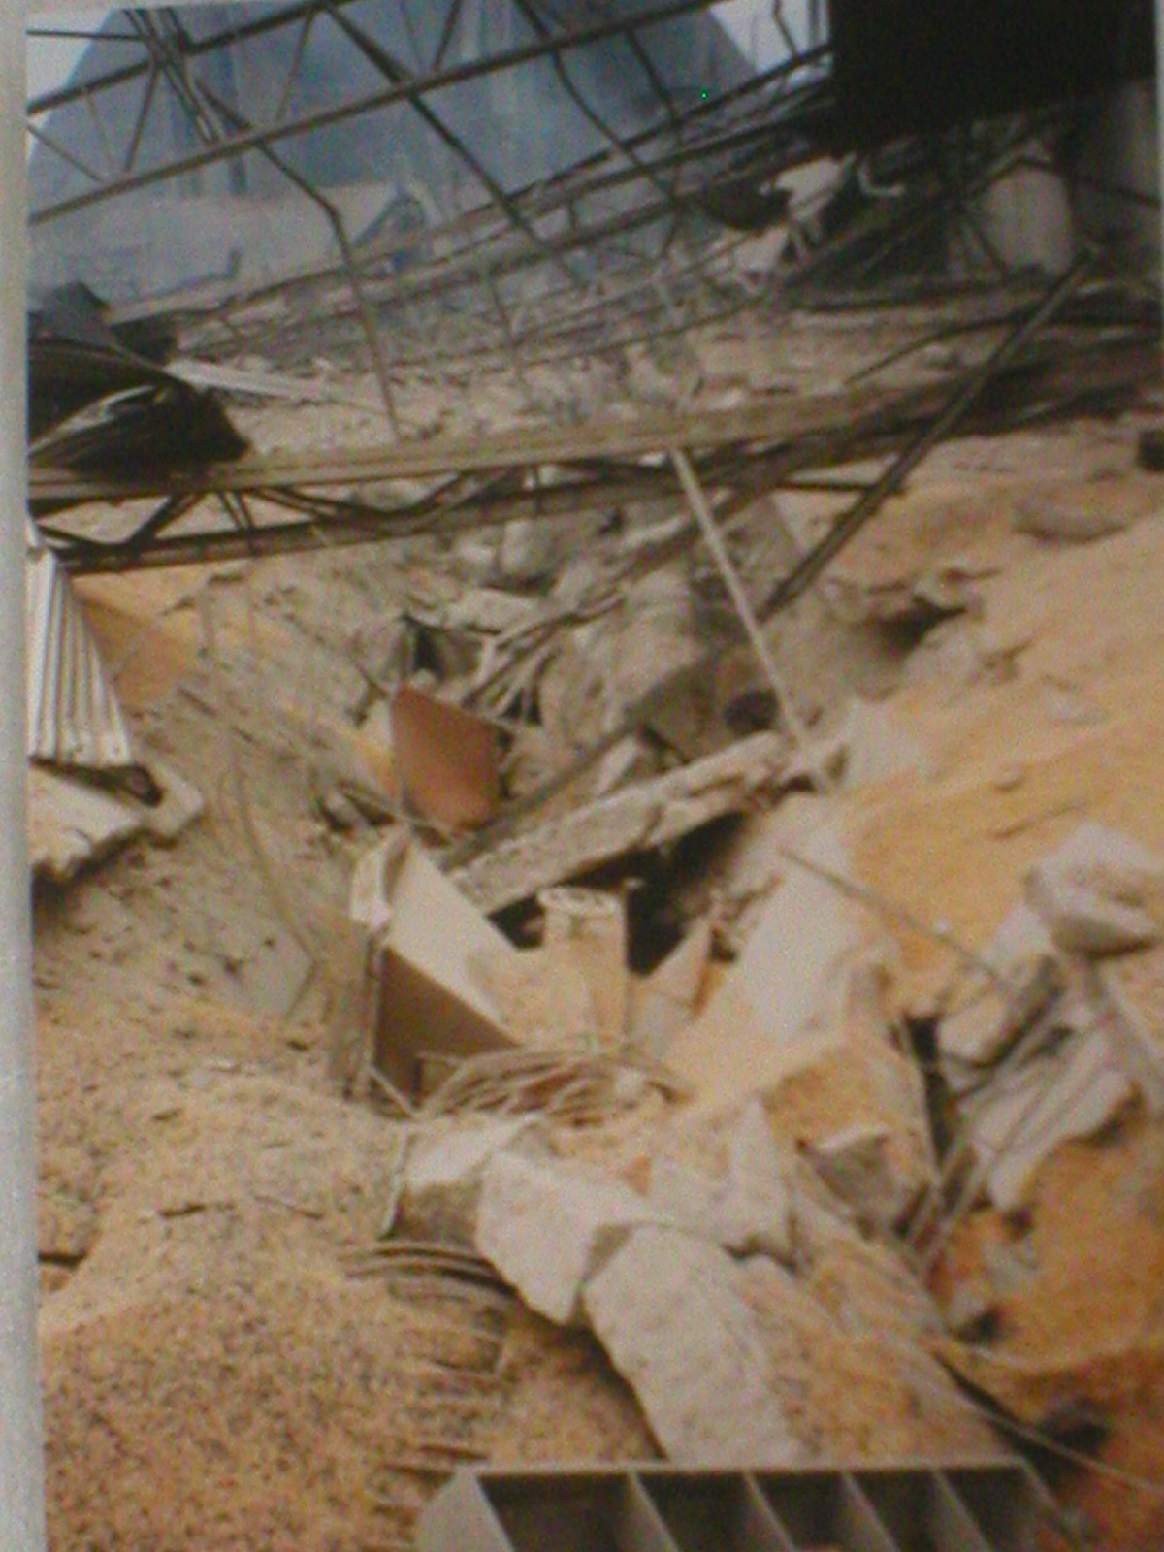
Paranaguá

Slide 51
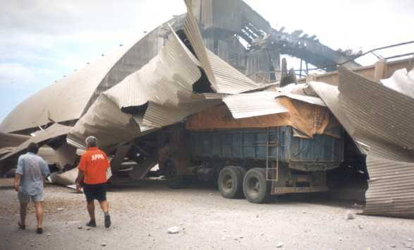
Paranaguá

Slide 52
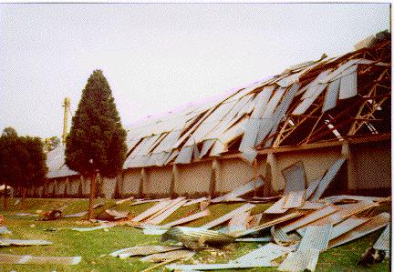
Outros Acidentes

Slide 53
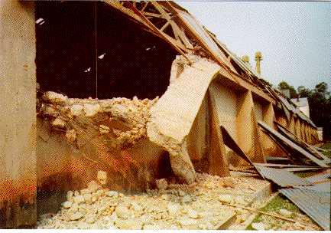
Outros Acidentes

Slide 54
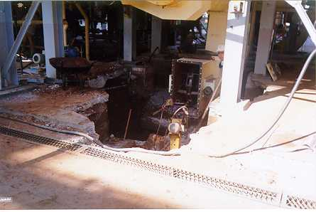
Outros Acidentes

Slide 55
ATENÇÃO!
Se nas próximas fotos você lembrar de algum setor do seu trabalho, tome uma atitude segura e previna um acidente.

Slide 56
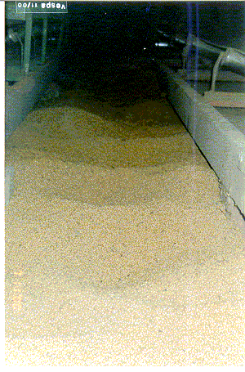
Ambientes Inseguros

Slide 57


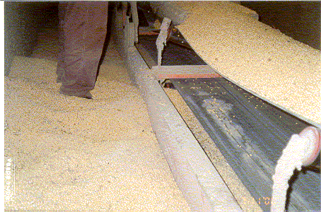
Ambientes Inseguros

Slide 58
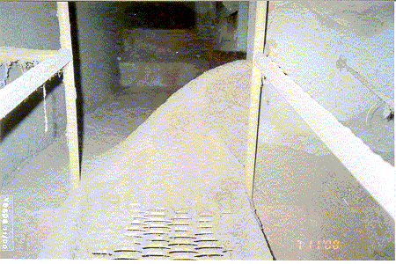
Ambientes Inseguros

Slide 59
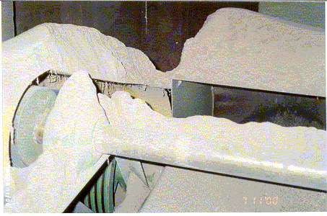
Ambientes Inseguros

Slide 60
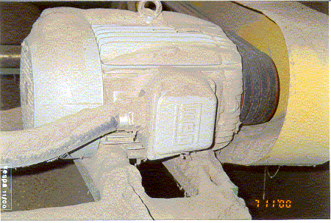
Ambientes Inseguros

Slide 61
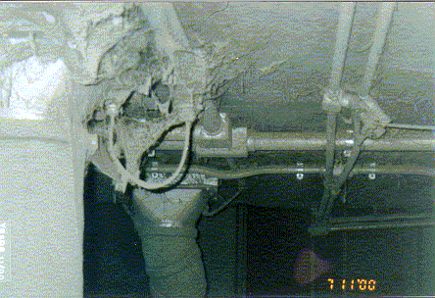
Ambientes Inseguros

Slide 62
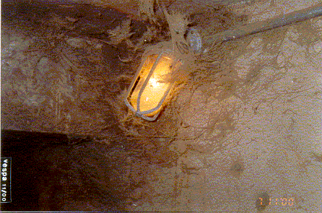
Ambientes Inseguros

Slide 63
OBRIGADO!!!
lealconsultoria@uol.com.br
(42)99997-4979

